Slide 1
A GRANDE ESPERANÇA E A NOVA VIDA

Slide 2
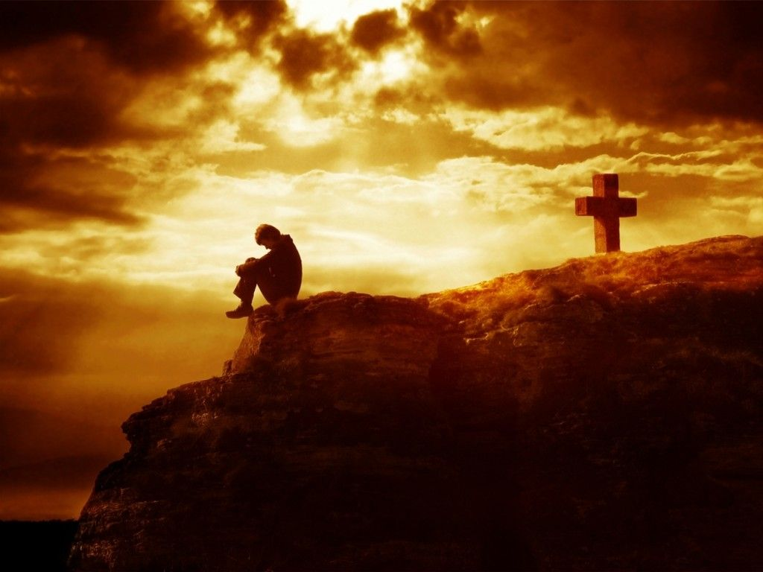
COMO ENTRAR NA PRESENÇA DE DEUS?

Slide 3
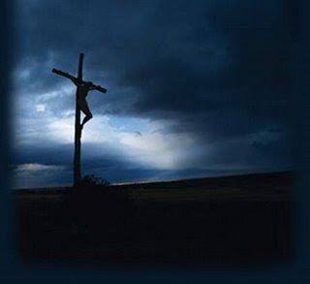
1. AÇÃO DIVINA DE REAPROXIMAÇÃO

Slide 4
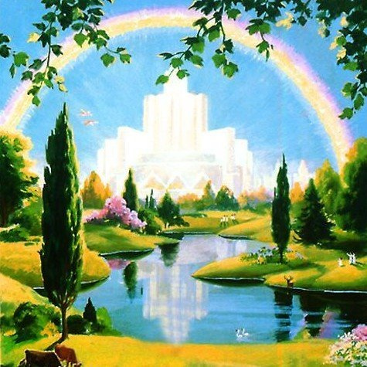
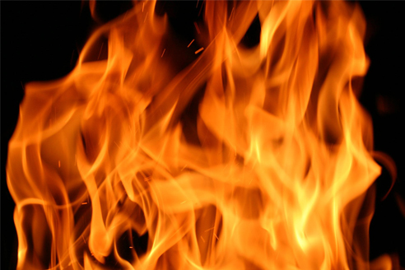
DOIS ELEMENTOS QUE SAEM TRONO
ÁGUA
ESPÍRITO
MAR DE VIDRO
RIO DE FOGO

Slide 5
CONTRAFAÇÃO
ÁGUA
ESPÍRITO
ÁGUA COMO RIO
FOGO DO CÉU

Slide 6
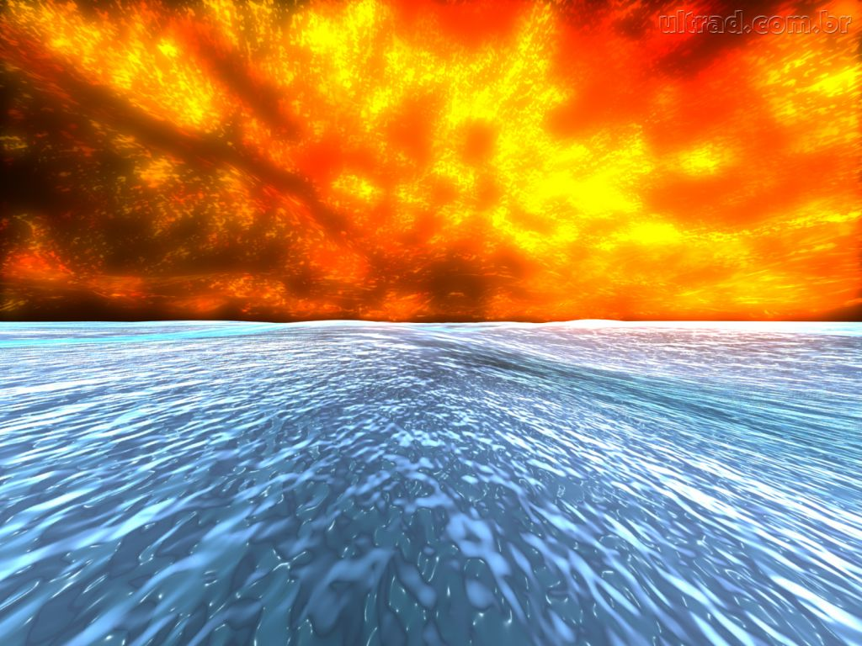
A. CONDENAÇÃO DO PECADO

Slide 7
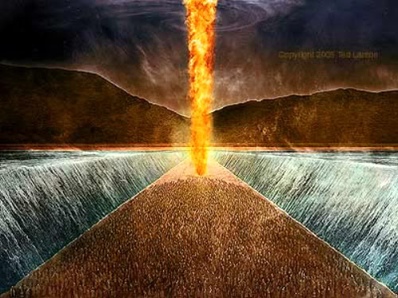
B. LIBERTAÇÃO DO PECADO

Slide 8
JESUS E A NOVA VIDA
NASCER DA ÁGUA
NASCER DO ESPÍRITO

Slide 9
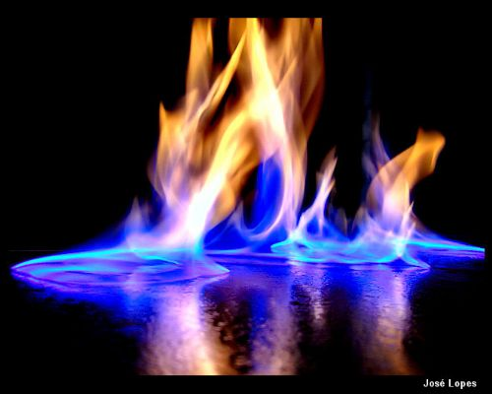
CONTRAFAÇÃO

Slide 10
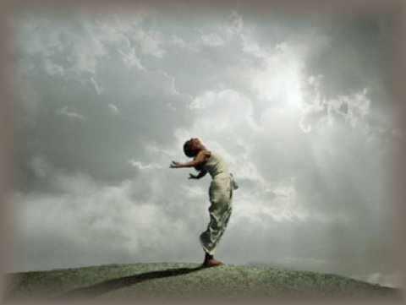
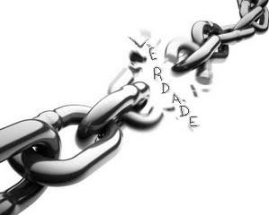
CRENTE E A NOVA VIDA
ESPÍRITO
VERDADE

Slide 11
2. AÇÃO HUMANA DE REAPROXIMAÇÃO

Slide 12
A. IMPORTÂNCIA DA DECISÃO

Slide 13
B. BENEFÍCIOS DA DECISÃO

Slide 14
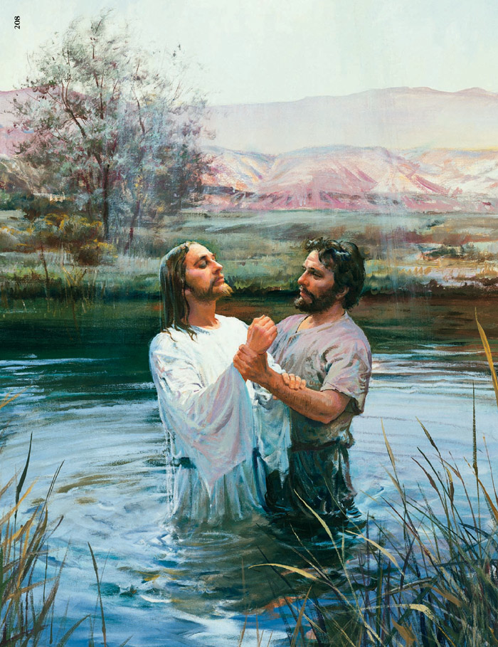
BATISMO E A NOVA VIDA
1. PECADOS SÃO PERDOADOS – ATOS 2:38
2. PAZ NO CORAÇÃO – ATOS 3:19,20/JOÃO 14:27
3. PROPRIEDADE EXCLUSIVA DE DEUS - MATEUS 10:32, 33
4. NOME ESCRITO NO LIVRO DA VIDA– MATEUS 16:19/APOCALIPSE 3:5
5. NOVA CRIATURA – 2 CORÍNTIOS 5:17

Slide 15
C. RESULTADOS DA DECISÃO

Slide 16
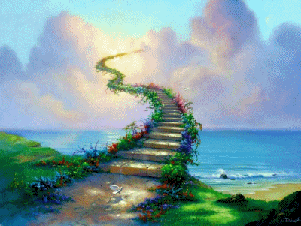
SALVOS E A NOVA VIDA
VISÃO DA VITÓRIA
MAR DE VIDRO
MESCLADO DE FOGO

